Slide 1

МІНІСТЕРСТВО ОСВІТИ І НАУКИ УКРАЇНИ
ДВНЗ «КИЇВСЬКИЙ НАЦІОНАЛЬНИЙ ЕКОНОМІЧНИЙ УНІВЕРСИТЕТ імені ВАДИМА ГЕТЬМАНА»
85 СТУДЕНТСЬКА НАУКОВА КОНФЕРЕНЦІЯ
«Інноваційний прорив України: креативні ідеї та проекти»
Тематична платформа
«Інновації в управлінні публічним сектором економіки»
25 квітня 2018 року
Назва доповіді
Ім’я Прізвище
студент __ курсу факультету _____________________
спеціальності «_______________________»
e-mail …
Науковий керівник: І.П. Прізвище
наук.ступінь (к.е.н./д.е.н.), посада,
кафедра макроекономіки та державного управління КНЕУ

Slide 2
Складові публічних фінансів України
(приклад оформлення таблиці)
Центральні (урядові) фінанси | Муніципальні (місцеві) фінанси
Публічні фінанси в рамках бюджетної системи
Публічні фонди коштів: Державного бюджету; Цільових централізованих бюджетних фондів | Публічні фонди коштів місцевого самоврядування: Бюджетів місцевого самоврядування; Цільових централізованих місцевих бюджетних фондів
Джерело: Куценко Т.Ф. Бюджетно-податкова політика: навч. посіб. — К.: КНЕУ, 2006. — 508 с.

Slide 3
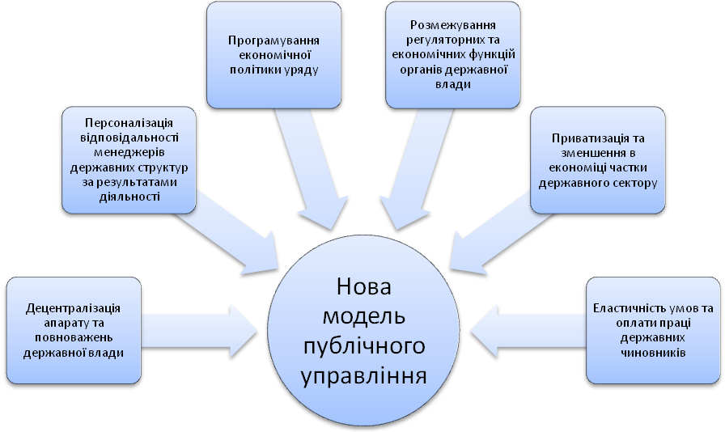
Ключові принципи нової моделі публічного управління
(приклад оформлення рисунку)
Джерело: Пасічник М. В. Механізми впровадження нового публічного менеджменту: досвід США / М. В. Пасічник // Державне управління: теорія та практика. – 2009. – № 1 (9) [Електронний ресурс]. – Режим доступу: http://www.nbuv.gov.ua/e-journals/Dutp/2009–1/doc_pdf/Pasichnyk_MV.pdf

Slide 4
Інформаційні джерела
(приклади оформлення)
ЕЛЕКТРОННІ РЕСУРСИ:
Fall F., Fournier J. Macroeconomic uncertainties, prudent debt targets and fiscal rules. OECD Economics Department Working Papers, No. 1230 [Electronic resource] – Paris: OECD Publishing, – 2015. – 46 p. Mode of access: http://dx.doi.org/10.1787/5jrxv0bf2vmx-en (accessed 4 November 2017)
Treaty on Stability, Coordination and Governance in the Economic and Monetary Union I European Commission [Electronic resource] – Brussels, 2012. – 24 p. Mode of access: http://europa.eu/rapid/press-release_DOC-12-2_en.pdf (accessed 6 November 2017)
World Trade Report 2014. Trade and development: recent trends and the role of the WTO [Electronic resource] // World Trade Organizaion. – 2015. – Mode of access: https://www.wto.org/english/res_e/publications_e/wtr14_e.htm. (last access: 30.02.2017)
Бюджетний моніторинг: Аналіз виконання бюджету за 2016 рік / [Зубенко В. В., Самчинська І. В., Рудик А. Ю. та ін.]; ІБСЕД, Проект «Зміцнення місцевої фінансової ініціативи (ЗМФІ-II) впровадження» [Електронний ресурс] // USAID. — К., 2017. — 92 c. Режим доступу: http://www.ibser.org.ua/sites/default/files/kv_iv_2016_monitoring_ukr_0.pdf (дата звернення 12.11.2017)
Звіт з ефективності управління державними фінансами в Україні за 2015 рік. - м. Київ: Міжнародний банк реконструкції та розвитку / Світовий банк, 2016. – 100 с. [Електронний ресурс] // PEFA. – 2016. – Режим доступу: https://pefa.org/sites/default/files/UA-May16-PFMPR-Public-UA.pdf (дата звернення 23.10.2017).
Гасанов С.С. Досвід ЄС з антикризового управління державними фінансами та його використання в Україні / С.С. Гасанов, В.П. Кудряшов, Р.Л. Балакін // Фінанси України. – 2014. – № 7. – С. 17-30. – Режим доступу: http://nbuv.gov.ua/UJRN/Fu_2014_7_4 (дата звернення 12.11.2017)
Статистичні дані [Електронний ресурс] // Державна служба статистики України. – 2015. – Режим доступу : http://www.ukrstat.gov.ua/ (дата звернення: 30.02.2017 р.)
ДРУКОВАНІ РЕСУРСИ:
Кримінально-процесуальний кодекс України : за станом на 1 груд. 2005 р / Верховна Рада України. — Офіц. вид. — К. : Парлам. вид-во, 2006. — 207 с.
Права людини в Україні — 2011. Доповідь правозахисних організацій. / За ред. Є.Ю. Захарова. / Українська Гельсінська спілка з прав людини. — Харків: Права людини, 2012. — 352 с.
Адаптація міжнародного досвіду управління державними фінансами. За матеріалами експертів GIZ / Е. Бауманн, У. Бехманн, Г. Вайланд та ін. – К. : ДННУ «Акад. фін. Управління», 2014. – 145 с.
Акофф Р. Л. Идеализированное проектирование: как предотвратить завтрашний кризис сегодня. Создание будущего организации / Р. Л. Акофф, Д. Магидсон, Г. Д. Эддисон ; пер, с англ. Ф. П. Тарасенко. — Днепропетровск : Баланс Бизнес Букс, 2007. — ХLIIІ, 265 с.
Куценко Т.Ф. Публічні фінанси в Україні: зміст та структура з урахуванням сучасних тенденцій розвитку / Т. Ф. Куценко // Економіка та держава. - 2016. - № 6. - С. 62-66.

